Slide 1

PAROISSE NOTRE DAME DES MONTS
DE LA HAUTE VALLEE crèches 2022

Slide 2
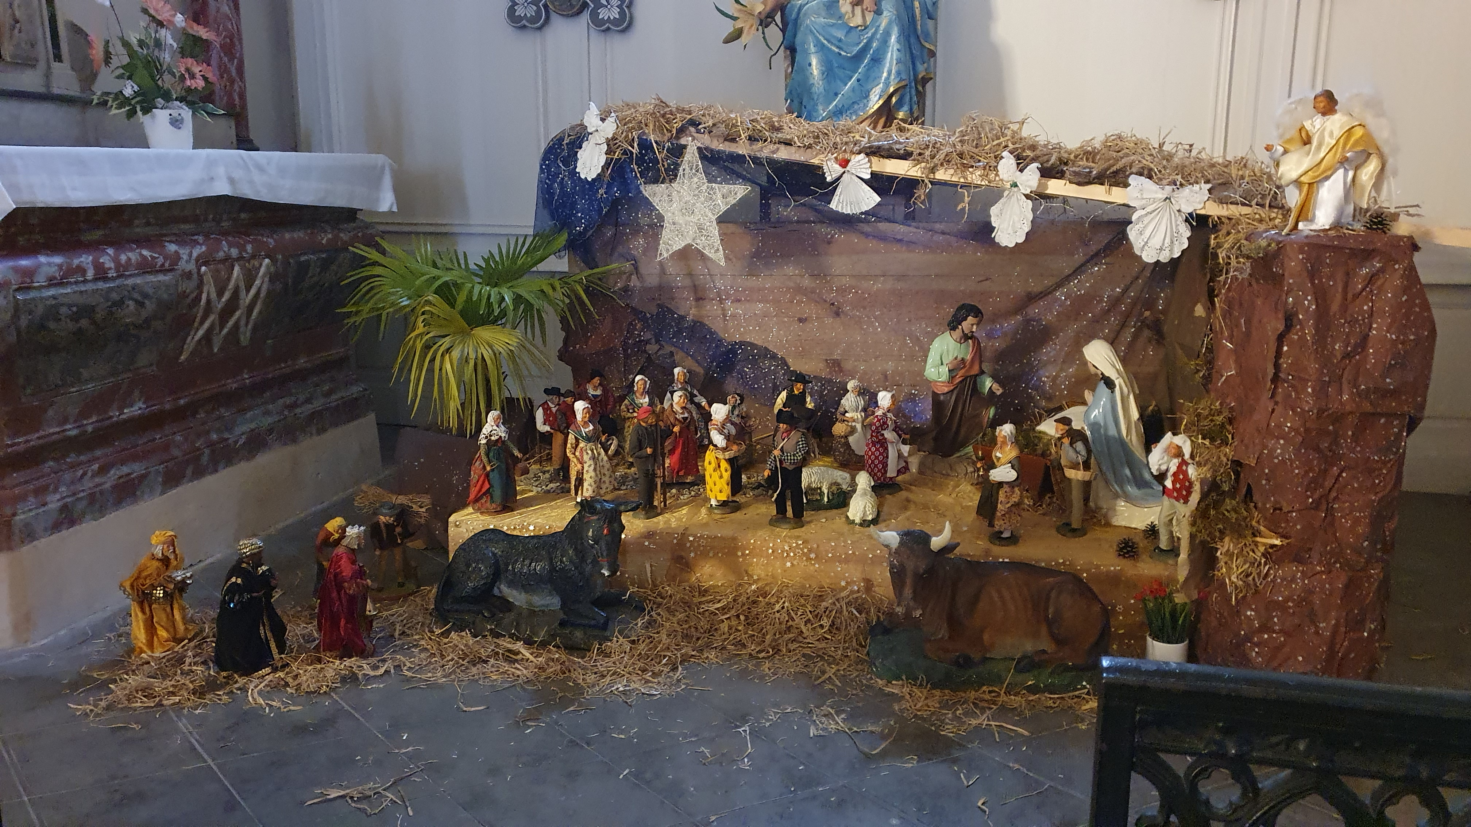
Crèche église de Quillan réalisée par les enfants du caté

Slide 3
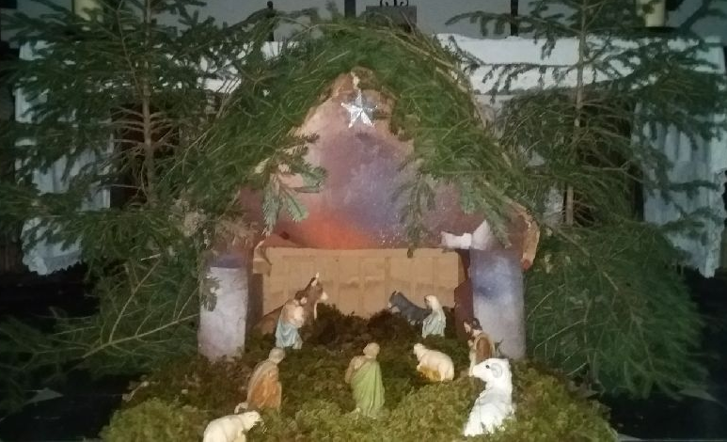
Crèche église de Quérigut – Communauté du Donezan

Slide 4
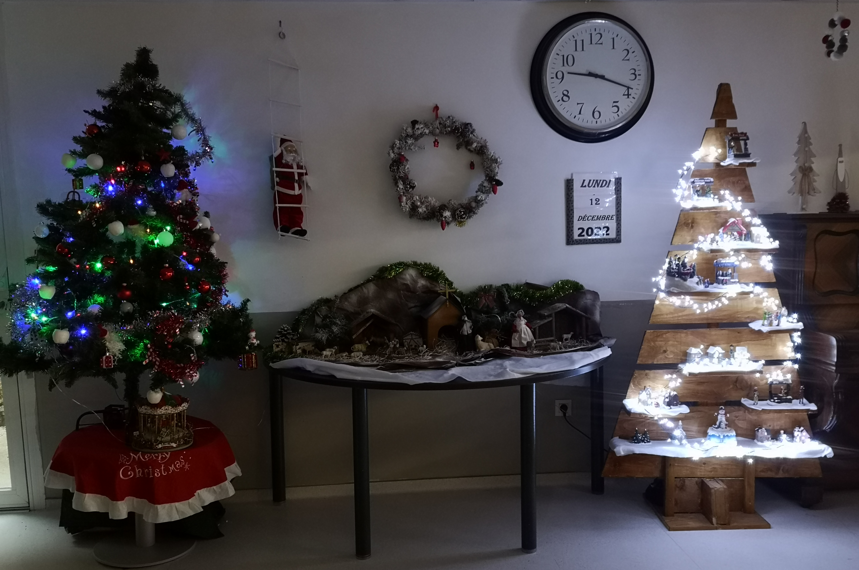
Crèche Maison de retraite « Les Estamounets » Couiza

Slide 5
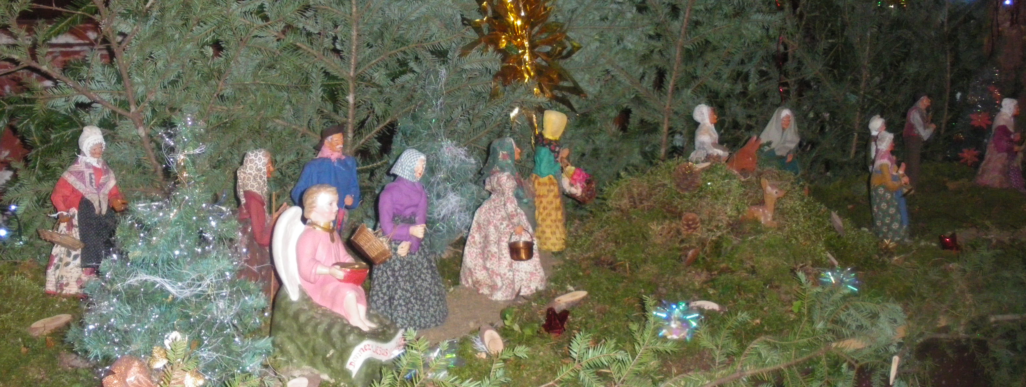
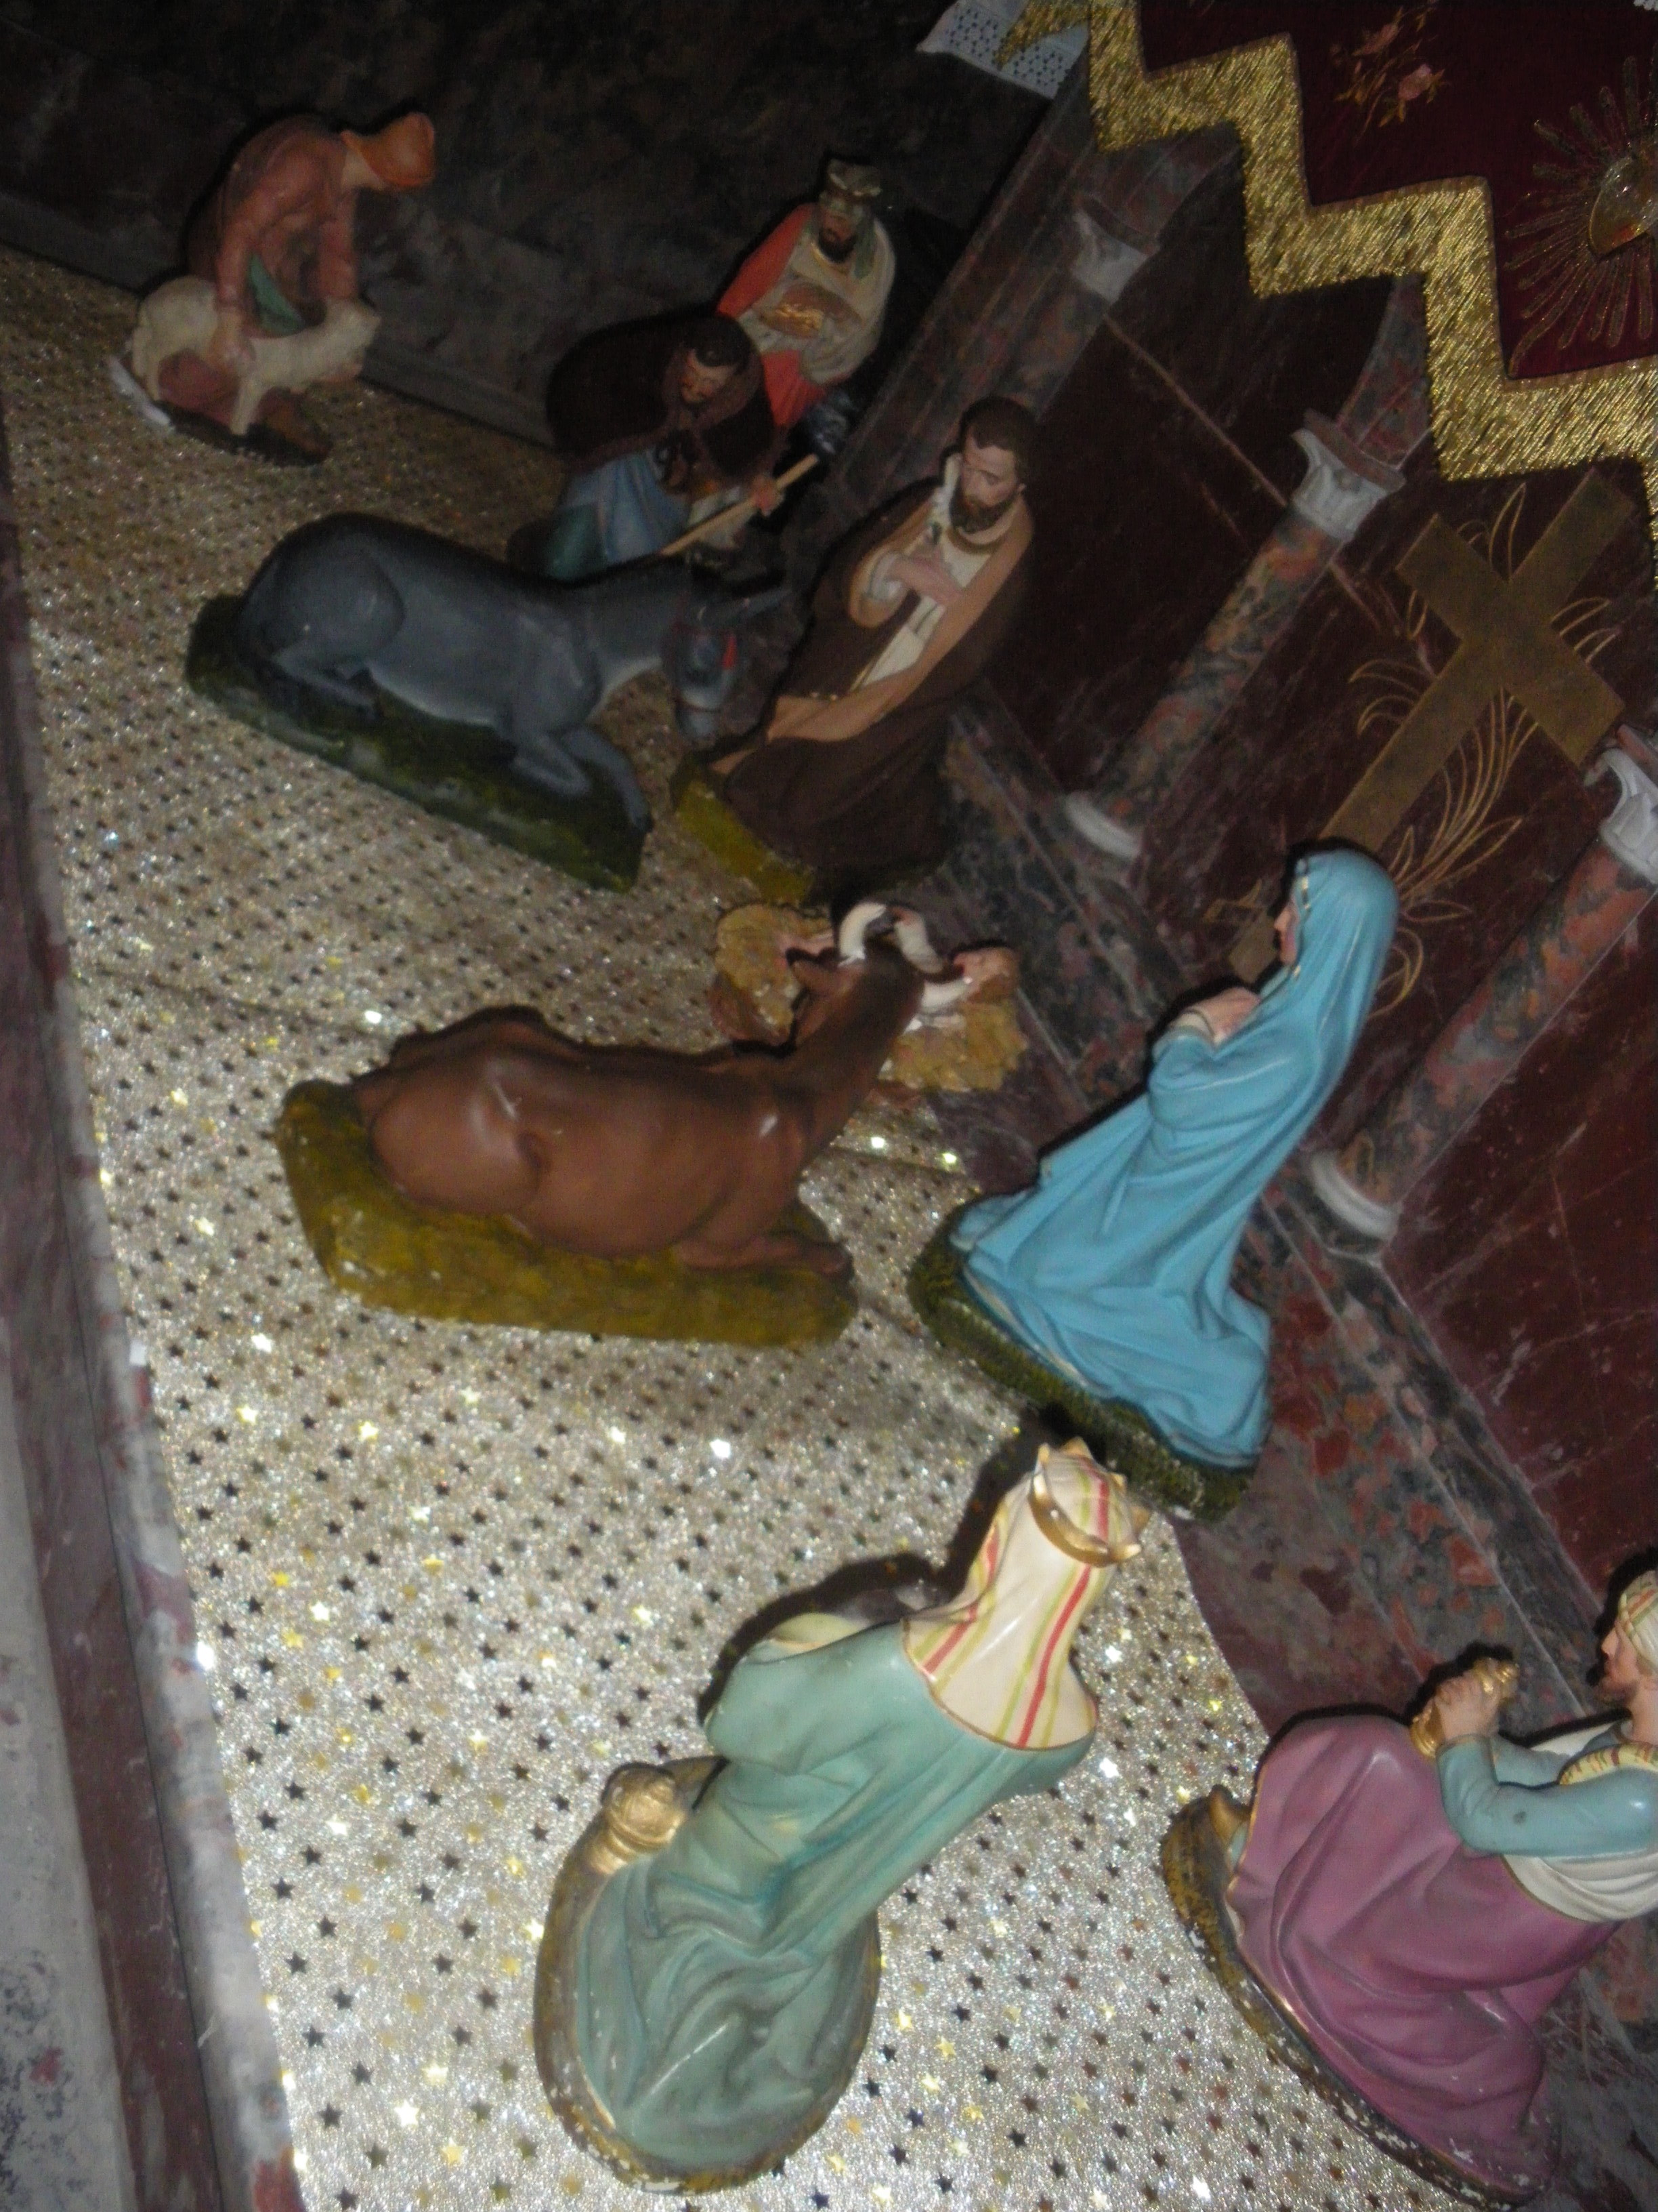
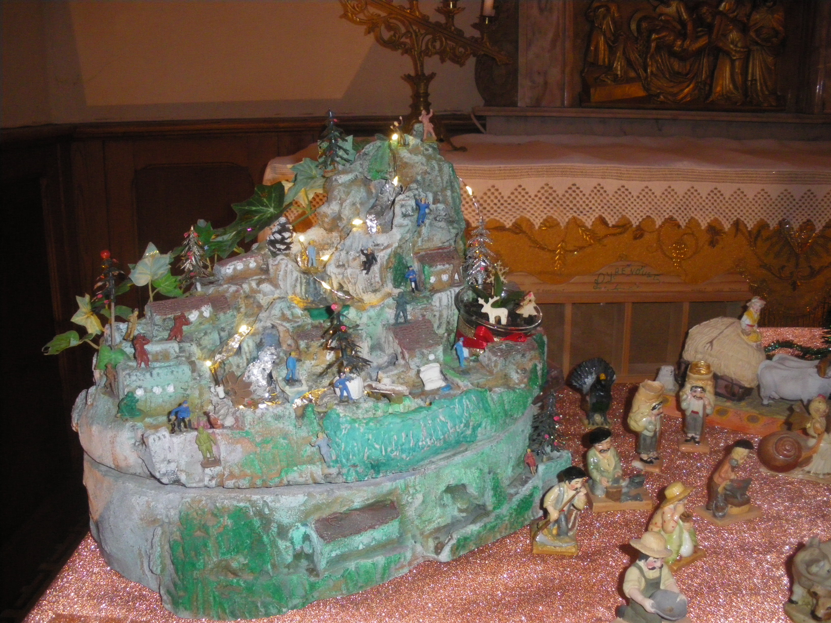
Crèche église de Belcaire – Communauté du Plateau de Sault

Slide 6
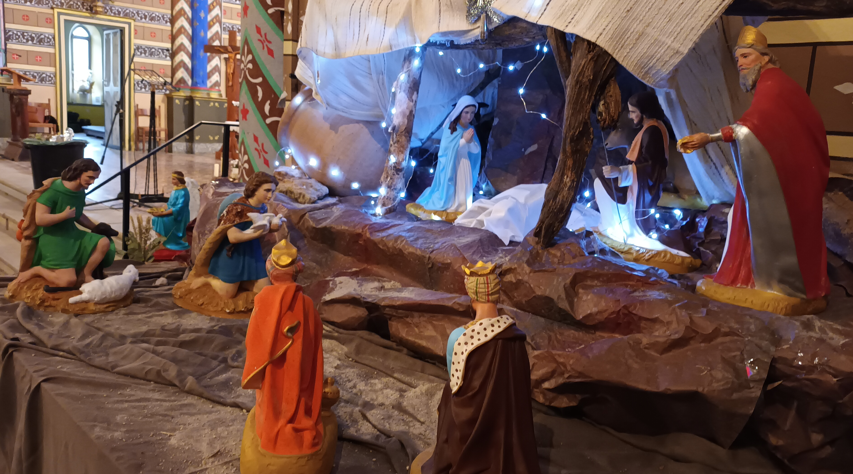
Crèche Eglise de Couiza

Slide 7
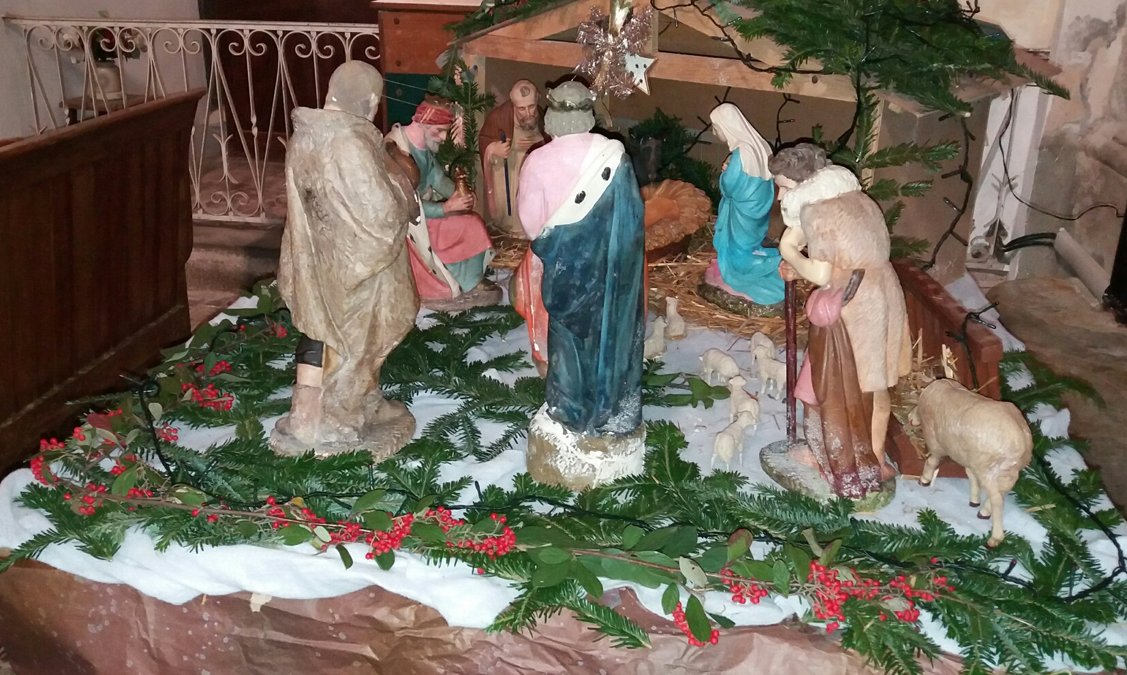
Crèche Eglise de Rouvenac – Val du Faby

Slide 8
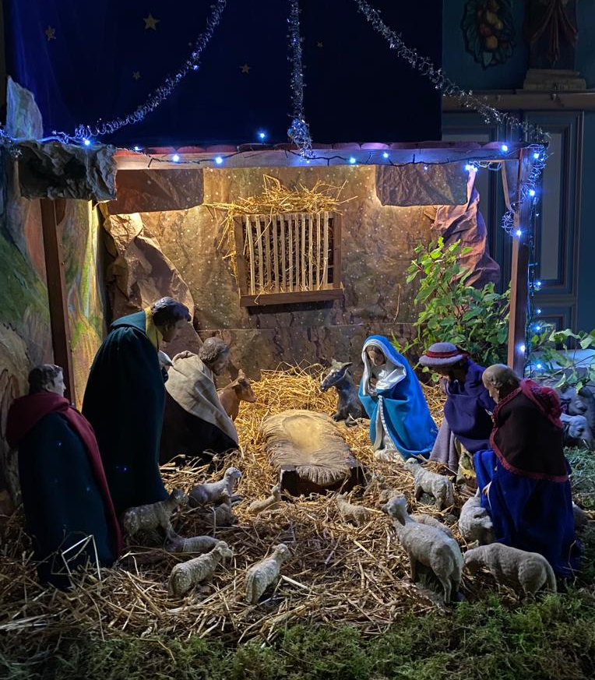
Crèche Eglise d’Espéraza

Slide 9
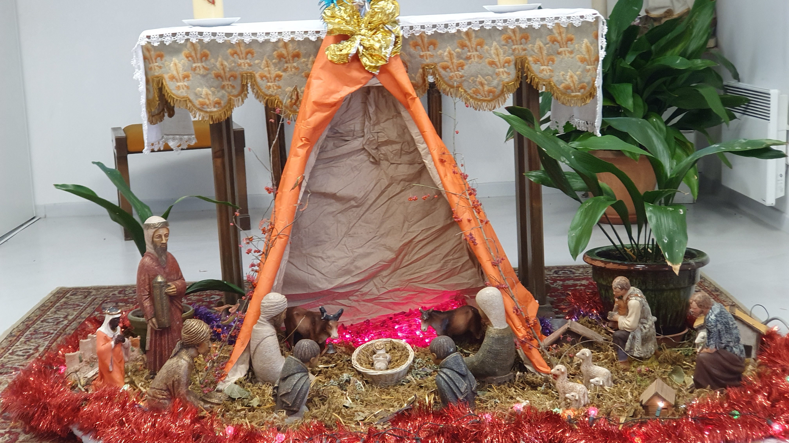
Crèche Eglise d’Axat

Slide 10
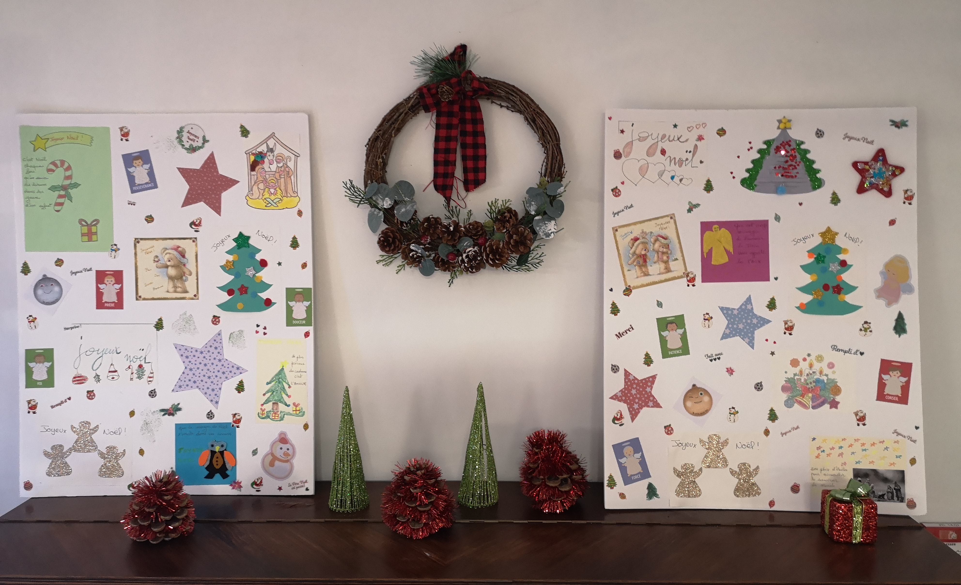
Maison de retraite « LES ESTAMOUNETS » Couiza

Slide 11
Que Noël vous soit une espérance
solidement accrochée dans l’épaisseur de vos nuits !
Que Noël vous soit une musique
résonnant joyeusement dans la banale répétition de vos jours !
Que Noël vous soit une paix
délicatement posée dans le creux de vos mains !
Et lorsque votre existence passera
par les rudes épreuves qui écorchent
Que l’Enfant de Noël pose en vous sa fidèle tendresse !
BELLES ET DOUCES FÊTES DE NOÊL DANS L’ESPERANCE, LA JOIE ET LA PAIX

